Slide 1

Ejemplos
EMU8086

Slide 2
Uso registro
ORG 100h
mov ax, 10 ; AX=10
mov bx, 00F9h ; BX=0xF9
inc bx ; BX++
add ax, 4 ; AX=AX+4
mov cx,45 ; CX=45
sub cx,cx ; CX=CX-CX
ret

Slide 3
Multiplicación
ORG 100h
MOV AL, 200 ; AL = 0C8h
MOV BL, 4
MUL BL ; AX = 0320h (800)
RET

Slide 4
Uso Loop
ORG 100h
MOV CX, 8
MOV BX, 1
MOV DL, 2
comienzo:
MOV AX, BX
MUL DX
MOV BX, AX
LOOP comienzo
RET
LOOP esta instrucción hace que el programa salte a la dirección especificada (salto dentro del segmento), mientras que CX sea distinto de 0 y decrementa CX en 1 cada vez. LOOP salto
Ejemplo:
MOV CX, 100
COMIENZO:
…
…
LOOP COMIENZO; este bucle se repite 100

Slide 5
Registros de Datos:
Los registros de datos son de 16 bits, aunque están divididos. lo que permite su acceso en 8 bits.
Estos registros son de propósito general aunque todos tiene alguna función por defecto.
AX (acumulador) se usa para almacenar el resultado de las operaciones, es al único registro con el que se puede hacer divisiones y multiplicaciones. Puede ser accedido en 8 bits como AH para la parte alta (HIGH) y AL (LOW) para la parte baja.
BX (registro base) almacena la dirección base para los accesos a memoria. También puede accederse como BH y BL, parte alta y baja respectivamente.
CX (contador) actúa como contador en los bucles de repetición. CL (parte baja del registro) almacena el desplazamiento en las operaciones de desplazamiento y rotación de múltiples bits.
DX (datos) es usado para almacenar los datos de las operaciones.

Slide 6
Definición de datos
Ubica memoria para un ítem de datos y opcionalmente asocia un nombre simbólico con esa dirección de memoria y/o genera el valor inicial para ese ítem.
[nombre] DB valor_inicial [, valor_inicial...] ;donde valor_inicial puede ser una cadena o una expresión numérica cuyo resultado esté entre -255 y 255.
[nombre] DW valor_inicial [, valor_inicial...] ;donde valor_inicial puede ser una expresión numérica cuyo resultado esté entre -65535 y 65535 o un operando de memoria en cuyo caso se almacenará el offset del mismo.
[nombre] DD valor_inicial [, valor_inicial...] ; donde valor_inicial puede ser una constante cuyo valor esté entre -4294967295 y 4294967295, una expresión numérica cuyo valor absoluto no supere 65535, o bien un operando de memoria en cuyo caso se almacenarán el offset y el segmento del mismo (en ese orden).
Si se desea que no haya valor inicial, deberá utilizarse el símbolo ?.
Otra forma de expresar el valor inicial es:
cuenta DUP (valor_inicial [, valor_inicial...]) ;donde cuenta es la cantidad de veces que debe repetirse lo que está entre paréntesis.

Slide 7
; output: com
org 100h
.data
msg db "Hello, World", 24h
.code
mov ax, @data
mov ds, ax
mov dx, offset msg
mov ah, 9
int 21h
.exit
.EXIT GENERA LAS INSTRUCCIONES DE LA INT 21H, FUNCION 4CH PARA LA SALIDA DEL PROGRAMA.
24h que corresponde al código ASCII del signo de dólar

Slide 8
; output: com
org 100h
.data
msg db "Hello, World", ‘$’
.code
mov ax, @data
mov ds, ax
mov dx, offset msg
mov ah, 9
int 21h
.exit
.EXIT GENERA LAS INSTRUCCIONES DE LA INT 21H, FUNCION 4CH PARA LA SALIDA DEL PROGRAMA.
24h que corresponde al código ASCII del signo de dólar

Slide 9
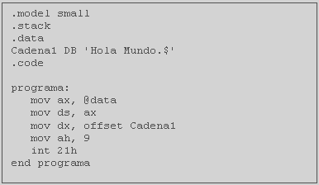
.STACK [size]: Define el segmento de pila de la longitud especificada.
.CODE [name]: Define el segmento de código.
.DATA: Define un segmento de datos NEAR con valores iniciales.
.DATA?: Define un segmento de datos NEAR sin valores iniciales.
.FARDATA [name]: Define un segmento de datos FAR con valores iniciales.
.FARDATA? [name]: Define un segmento de datos FAR sin valores iniciales.
.CONST: Sefine un segmento de datos constantes.

Slide 10
@curseg: Tiene el nombre del segmento que se está ensamblando.
@filename: Representa el nombre del archivo fuente (sin la extensión)
@codesize: Vale 0 para los modelos SMALL y COMPACT (código NEAR), y vale 1 para los modelos MEDIUM, LARGE y HUGE (código FAR).
@datasize: Vale 0 para los modelos SMALL y MEDIUM (datos NEAR), vale 1 para los modelos COMPACT y LARGE (datos FAR) y vale 2 para el modelo HUGE (punteros a matrices FAR).
@code: Nombre del segmento definido con la directiva .CODE.
@data: Nombre del segmento definido con la directivas .DATA, .DATA?, .CONST y .STACK (los cuatro están en el mismo segmento).
@fardata: Nombre del segmento definido con la directiva .FARDATA.
@fardata?: Nombre del segmento definido con la directiva .FARDATA?.

Slide 11
.MODEL modelo: Debe estar ubicada antes de otra directiva de segmento. El modelo puede ser uno de los siguientes:
TINY: Los datos y el código juntos ocupan menos de 64 KB por lo que entran en el mismo segmento. Se utiliza para programas .COM. Algunos ensambladores no soportan este modelo.
SMALL: Los datos caben en un segmento de 64 KB y el código cabe en otro segmento de 64 KB. Por lo tanto todo el código y los datos se pueden acceder como NEAR.
MEDIUM: Los datos entran en un sólo segmento de 64 KB, pero el código puede ser mayor de 64 KB. Por lo tanto, código es FAR, mientras que los datos se acceden como NEAR.
COMPACT: Todo el código entra en un segmento de 64 KB, pero los datos no (pero no pueden haber matrices de más de 64 KB). Por lo tanto, código es NEAR, mientras que los datos se acceden como FAR.
LARGE: Tanto el código como los datos pueden ocupar más de 64 KB (pero no pueden haber matrices de más de 64 KB), por lo que ambos se acceden como FAR.
HUGE: Tanto el código como los datos pueden ocupar más de 64 KB (y las matrices también), por lo que ambos se acceden como FAR y los punteros a los elementos de las matrices también son FAR.

Slide 12
; output: com
org 100h
.data
msg db 'Hello, World $'
msg2 db 'Hello',24h
.code
mov ax, @data
mov ds, ax
mov dx, offset msg
mov ah, 9
int 21h
mov ax, @data
mov ds, ax
mov dx, offset msg2
mov ah, 9
int 21h
.exit

Slide 13
.model small
.stack 64
.data
msg db 10,13,'Hello, World $'
msg2 db 10,13,'Hello',24h
.code
mov ax, @data
mov ds, ax
mov dx, offset msg
mov ah, 9
int 21h
mov ax, @data
mov ds, ax
mov dx, offset msg2
mov ah, 9
int 21h
.exit

Slide 14
include 'emu8086.inc'
emu8086.inc defines the following macros:
PRINT string - macro with 1 parameter, prints out a string.
PRINTN string - macro with 1 parameter, prints out a string. The same as PRINT but automatically adds "carriage return" at the end of the string.
PUTC char - macro with 1 parameter, prints out an ASCII char at current cursor position.
GOTOXY col, row - macro with 2 parameters, sets cursor position.
CURSOROFF - turns off the text cursor.
CURSORON - turns on the text cursor.

Slide 15
include 'emu8086.inc'
org 100h
mov AX,5
jmp etiqueta1
printn 'nada de esto se va a imprimir'
printn 'porque el jmp hace que el programa salte'
printn 'a lo que esta despues en la etiqueta'
mov ax,10
etiqueta1:
printn 'AX sigue valiendo 5 porque nunca se cumplio el segundo mov'
ret

Slide 16
Uso librería
include emu8086.inc ; declaramos la libreria
org 100h
PRINT Hola mundo'; podemos utilizar print para imprimir una cadena
gotoxy 10,5 ; nos vamos a la direccion 10 en x, 5 en y
putc 65 ; imprimimos el caracter 65 en ascii que es el caracter A
gotoxy 10,6
putc 'B' ; imprimimos B

Slide 17

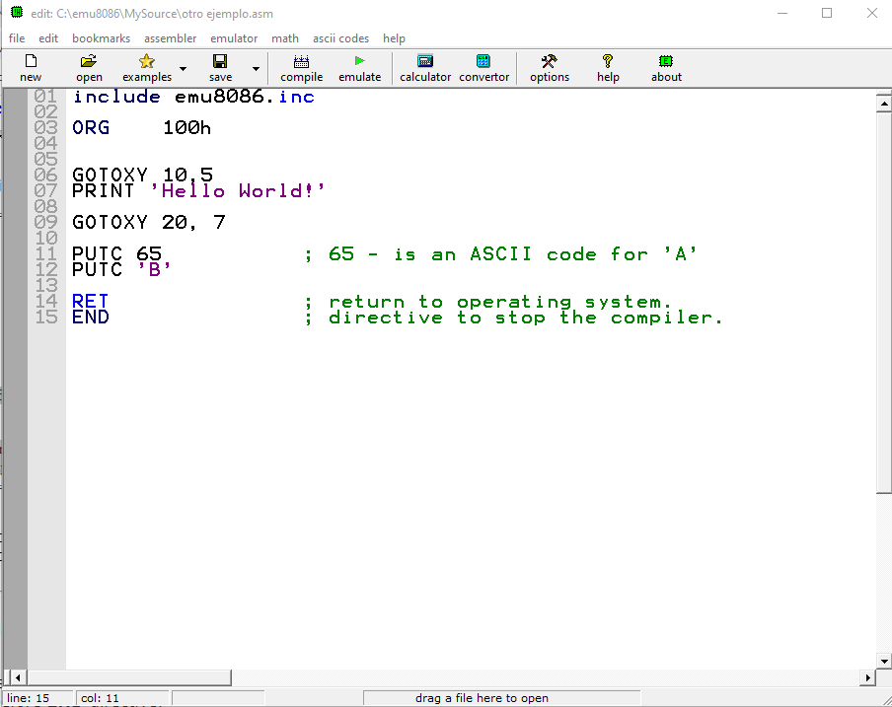
Ejemplo

Slide 18
Interrupción 13h (Gráficos)
mov cx,1
mov al, 13h
mov ah, 0
int 10h ; set graphics video mode.
bucle1:
mov dx, cx
mov al, color ;AL = pixel color
mov ah, 0ch ;Change color for a single pixel
int 10h ;set pixel
cmp cx, 101 ;llegar hasta 100 x 100 (va en diagonal)
jz fin
inc cx ;DX = row.
add color, 2 ;para cambiar colores
jmp bucle1 ;CX = column
fin:
ret
color db 1

Slide 19
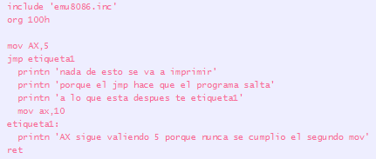
Instrucciones básicas
Instrucción JMP esta instrucción realiza un salto no condicional, es decir ocurre si o si

Slide 20
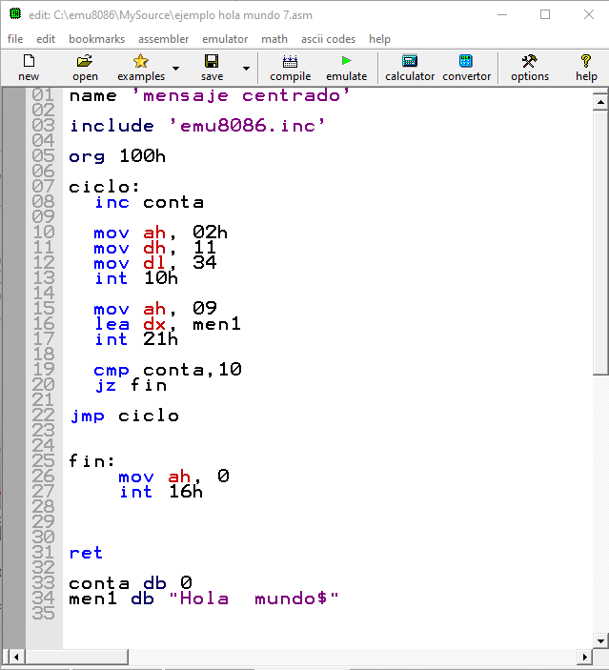
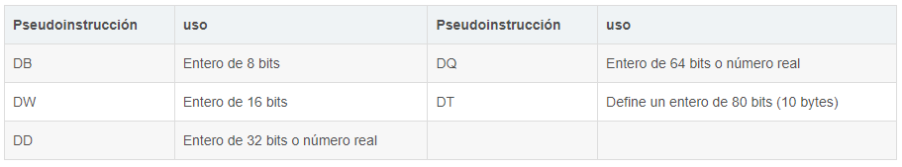
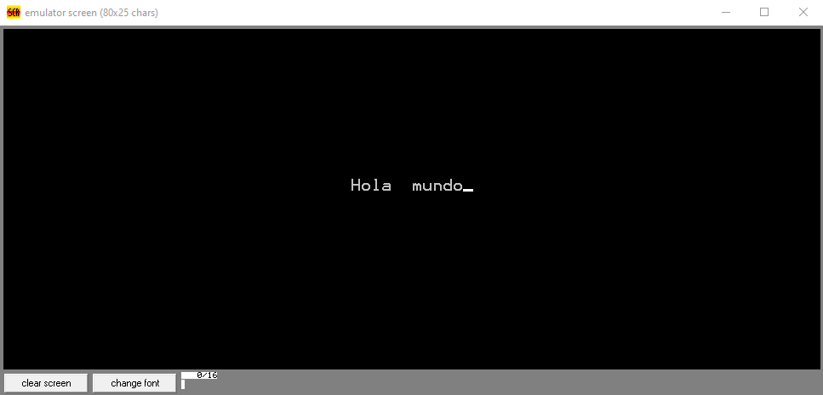
Ejemplo

Slide 21
Directivas
.STACK [size]: Define el segmento de pila de la longitud especificada.
.CODE [name]: Define el segmento de código.
.DATA: Define un segmento de datos NEAR con valores iniciales.
.DATA?: Define un segmento de datos NEAR sin valores iniciales.
.FARDATA [name]: Define un segmento de datos FAR con valores iniciales.
.FARDATA? [name]: Define un segmento de datos FAR sin valores iniciales.
.CONST: Sefine un segmento de datos constantes.

Slide 22
Los siguientes símbolos están definidos cuando se usan las directivas anteriores:
@curseg: Tiene el nombre del segmento que se está ensamblando.
@filename: Representa el nombre del archivo fuente (sin la extensión)
@codesize: Vale 0 para los modelos SMALL y COMPACT (código NEAR), y vale 1 para los modelos MEDIUM, LARGE y HUGE (código FAR).
@datasize: Vale 0 para los modelos SMALL y MEDIUM (datos NEAR), vale 1 para los modelos COMPACT y LARGE (datos FAR) y vale 2 para el modelo HUGE (punteros a matrices FAR).
@code: Nombre del segmento definido con la directiva .CODE.
@data: Nombre del segmento definido con la directivas .DATA, .DATA?, .CONST y .STACK (los cuatro están en el mismo segmento).
@fardata: Nombre del segmento definido con la directiva .FARDATA.
@fardata?: Nombre del segmento definido con la directiva .FARDATA?.

